Slide 1
Reunião de Orientação 14/10/2022
Drausio Gomes dos Santos
Dra. Gabrielle Maria Romeiro Lombardi

Slide 2
Versão do documento ( problemas de formatação e numeração )
Próximos passos:
Resultados preliminares
Template – Documento
Evoluir a prova de conceito para projeto TCC
Concretizar o estabelecido em material e métodos

Slide 3
Material e Métodos
Definição das fontes de dados
As fontes de dados pré-selecionadas são provenientes do Portal Brasileiro de Dados Abertos e consistem em uma base de matérias publicadas do DOU e uma base Dados da Estrutura Organizacional do Poder Executivo Federal (Sistema SIORG).
Pré-processamento dos Dados
Serão realizados procedimentos para recuperação e tratamento das fontes de dados originais, de forma a serem utilizadas em linguagem de programação que possibilite a construção de modelo de grafos.
Concepção do modelo
Será definido o modelo de grafo que atenda ao objetivo do trabalho, ou seja, representações estáticas e temporais de uma estrutura organizacional.
Construção dos grafos
Serão construídas as representações de estruturas organizacionais nas linguagens pré-definidas no passo 2 e de acordo com o modelo definido no passo 3.
Análise dos grafos
Serão realizadas análises comparativas e estruturais com vistas a estudar a completude, integridade e a evolução das estruturas organizacionais.

Slide 4
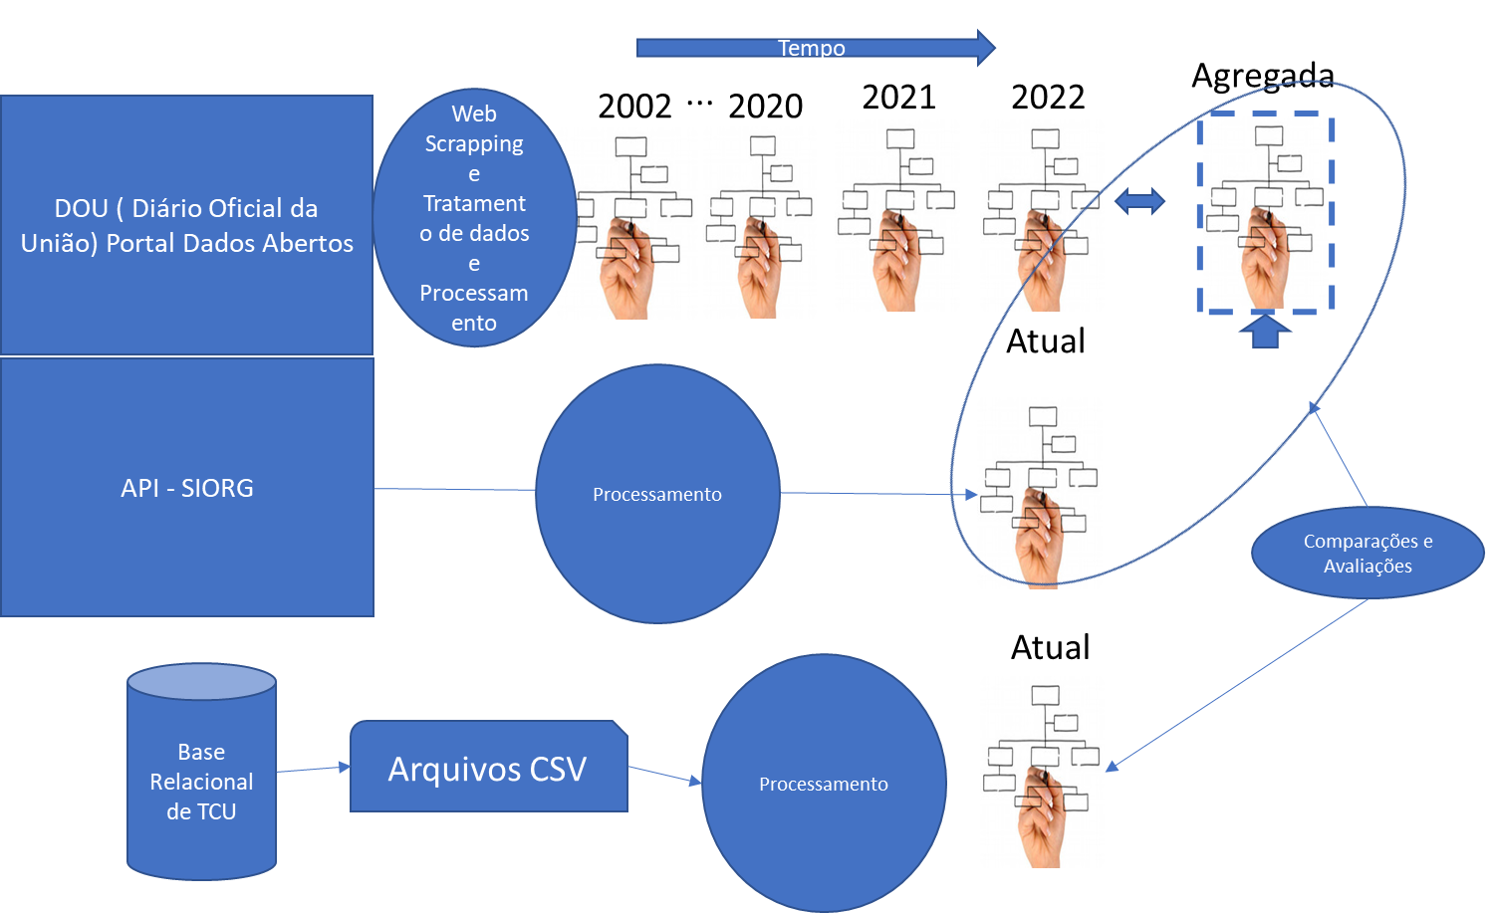
Da reunião anterior 22/09/2022
Situação Atual:
Prova de conceito para validar os dados : notebooks, python, IGraph.
Revisão bibliográfica
XLIX Simpósio Brasileiro de Pesquisa Operacional Blumenau-SC, 27 a 30 de Agosto de 2017. Modelagem e caracterização de redes veiculares utilizando-se grafos temporais e métricas de redes complexas Fillipe S. Silva1 , Douglas L. L. Moura2 , Raquel S. Cabral
Técnicas de análise visual de redes temporais – Dissertação de mestrado – Claudio Douglas Gouveia Linhares – Universidade Federal de Uberlândia - 2016
Representação, extração e avaliação de interações entre usuários de redes sociais online – Tese de Douturado de Alan Keller Gomes – ICMC-USP - 2013
Desenvolvimento da introdução

